Slide 1
Perceptron
Phạm Quang Huy

Slide 2
MỤC LỤC
Khái niệm
1. Perceptron là gì
2. Perceptron dùng để làm gì
II. Tìm hiểu về Perceptron
1. Ý tưởng thuật toán
2. Cách thức hoạt động
3. Xây dựng hàm mất mát
4. Tổng kết về Perceptron

Slide 3
I. Khái niệm Perceptron
1. Perceptron là gì?
Perceptron là thuật toán dùng trong việc phân loại và cũng là nền tảng cho các mô hình phức tạp sau này.
Perceptron là một thuật toán Classification cho trường hợp đơn giản nhất: chỉ có hai class (lớp) (bài toán với chỉ hai class được gọi là binary classification)

Slide 4
I. Khái niệm Perceptron
2. Perceptron dùng để làm gì
Perceptron dùng để giải quyết bài toán: “Cho hai class được gán nhãn, hãy tìm một đường phẳng sao cho toàn bộ các điểm thuộc class 1 nằm về 1 phía, toàn bộ các điểm thuộc class 2 nằm về phía còn lại của đường phẳng đó. Với giả định rằng tồn tại một đường phẳng như thế.”
Chúng ta sẽ dựa trên các giá trị input để quyết định sẽ chia đối tượng vào 1 trong 2 nhóm đã định sẵn

Slide 5
II.Tìm hiểu về Perceptron
1. Ý tưởng thuật toán
- ý tưởng cơ bản của Perceptron là xuất phát từ một nghiệm dự đoán nào đó, qua mỗi vòng lặp, nghiệm sẽ được cập nhật tới một ví trí tốt hơn. Việc cập nhật này dựa trên việc giảm giá trị của một hàm mất mát nào đó.

Slide 6
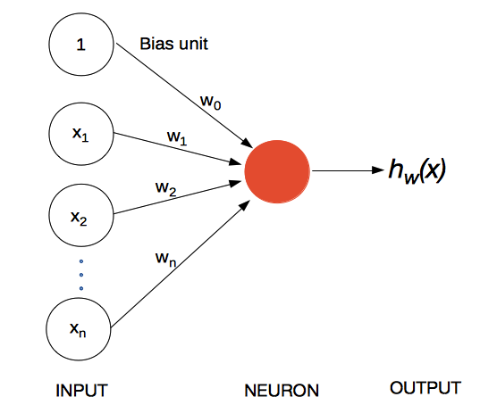
II.Tìm hiểu về Perceptron
2. Cách thức hoạt động
Trong mô hình trên, hình tròn màu đỏ là đại diện cho thân neuron.
Các giá trị đầu vào x1,x2,...,xnx1,x2,...,xn đại diện cho giá trị của input.
Các input này sẽ được nhân lần lượt với các giá trị w1,w2,w3,...,wnw1,w2,w3,...,wn (được gọi là các weights)

Slide 7

II.Tìm hiểu về Perceptron
2. Cách thức hoạt động
Output sẽ là 0 hoặc 1, được tính bằng cách xem xét tổng các weight nhỏ hơn hay lớn hơn gía trị threshhold
Do đó, việc cho perceptron học nghĩa là tìm ra những giá trị phù hợp của các weight w sao cho perceptron có thể đưa ra output 1 hay 0 một cách chính xác nhất

Slide 8

II.Tìm hiểu về Perceptron
3. Xây dựng hàm mất mát
Giả sử đường thẳng w1x1+w2x2+w0=0 là đường phân chia 2 class. Và sẽ có những điểm nằm không đúng vị trí với class của mình, chúng là các điểm bị misclassified (phân lớp lỗi)
Điều chúng ta mong muốn là không có điểm nào bị misclassified. Hàm mất mát đơn giản nhất chúng ta nghĩ đến là hàm đếm số lượng các điểm bị misclassied và tìm cách tối thiểu hàm số này
Khi hàm số này đạt giá trị nhỏ nhất bằng 0 thì ta không còn điểm nào bị misclassified.

Slide 9
II.Tìm hiểu về Perceptron
4. Tổng kết về Perceptron
Chúng ta cứ chọn 1 đường boundary. Xét từng điểm một, nếu điểm đó bị misclassified thì tiến đường boundary về phía làm cho điểm đó được classifed đúng.
Khi di chuyển đường boundary này, các điểm trước đó được classified đúng có thể lại bị misclassified. Mặc dù vậy, Perceptron vẫn được đảm bảo sẽ hội tụ sau một số hữu hạn bước

Slide 10
KẾT THÚC

